Slide 1
KONSULTASI BERMAKNA
Arif Sugeng Widodo & Dadang Sukmana

Slide 2
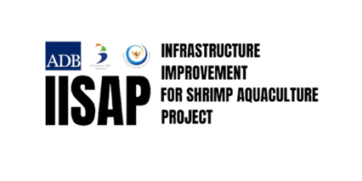

Pernyataan Kebijakan Perlindungan ADB 2009
Perlindungan Sosial (Social Safeguard) Adalah sebuah kerangka pengamanan sosial yang berupaya untuk mengantisipasi, mengurangi, mencegah, terhadap munculnya dampak sosial negatif, serta mendorong terjadinya dampak sosial positif karena adanya kegiatan pembangunan di masyarakat.
Cakupannya Meliputi kegiatan yang terkait dengan potensi dampak sosial seperti dalam pengadaan tanah, relokasi, dan ganti rugi yang diakibatkan oleh pembangunan
Tujuan :
a. Untuk menyadarkan masyarakat tentang adanya potensi dampak sosial negatif dalam setiap kegiatan program, baik dalam perencanaan maupun dalam pelaksanaan program;
b.Untuk memampukan masyarakat dalam pencegahan, pengurangan dan penanganan dampak sosial negatif yang mungkin muncul;
c.Untuk menjamin terjadinya pelestarian pelaksanaan program yang berbasis pengamanan sosial.

Slide 3
Catatan Penting
Masyarakat/Kelompok Dampingan sebagai Subjek Atau Objek?
Masyarakat dianggap kosong, dianggap tidak ada pengetahuan atau pengetahuannya salah
Fasilitator atau pihak luar memposisikan serba tahu, punya pengetahuan, memposisikan diri seperti dewa penolong (Superman/superwoman).
Menyelaraskan pengetahuan lokal yang sudah ada dengan pengetahuan baru.
Fasilitator kadang hanya memposisikan diri sebagai EO (Event Organizer)
Pendekatan Partisipatif menjadi nyawa pendampingan komunitas
Metode Konsultasi Bermakna: FGD, Diskusi Publik

Slide 4
Masyarakat Sebagai Objek
Sering Masyarakat/Kelompok Dampingan diposisikan sebagai objek
Masyarakat diposisikan sebagai penerima bantuan(terkesan pasif)
Ada kelompok dibentuk hanya sekedar untuk menerima bantuan
Masyarakat dipaksa menerima keputusan/program tanpa melibatkan mereka dalam prosesnya baik dalam perencanaan, pelaksanaan, monitoring dan evaluasi.

Slide 5
Masyarakat Sebagai Subjek
Memposisikan masyarakat sebagai pelaku utama program /Pelaku Perubahan
Menghargai pengetahuan yang sudah ada/lokal
Keterlibatan dalam PIME (Planning, Implementing, Monitoring, Evaluation)
Pendekatan Partisipatif /Pendidikan Orang Dewasa
Fasilitator menjadi teman belajar bersama
Melakukan analisis sosial bersama (Fasilitator dan kelompok dampingan)
Inisiasi didorong berasal dari komunitas

Slide 6
Pentingnya Konsultasi Bermakna
Bentuk Pengakuan Project Terkait Sentralnya Kelompok Dampingan/atau warga yang terdampak project
Konsultasi Bermakna dilakukan terkait Involuntary Resstlement (IR) , Indigeneos People(IP) maupun tidak keduanya tapi terdampak project.
IR dan IP di check melalui screening
Ada konsultasi bermakna I lalu diadakan SES (Social Economic Survei) dan IOL (Inventory of Losses)
Setelah diadakan SES dan IOL lalu diadakan Konsultasi Bermakna II

Slide 7
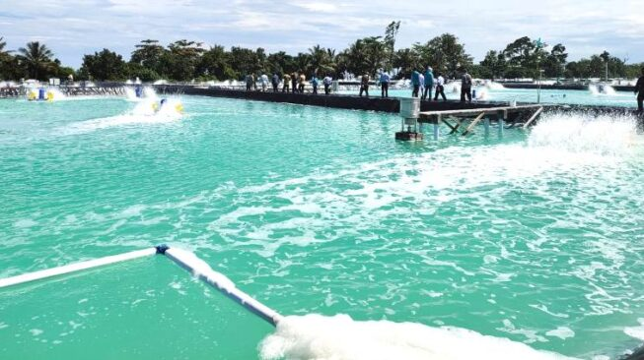
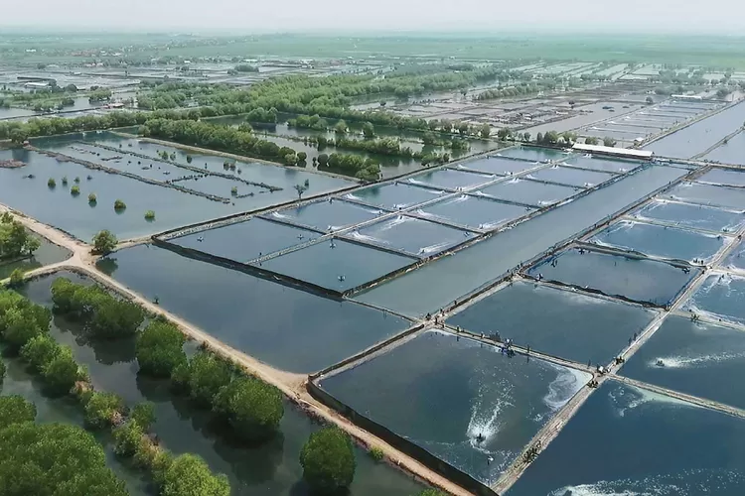
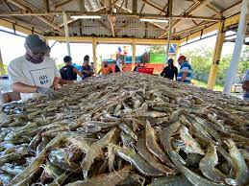
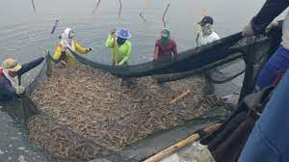
7. Keterbukaan Informasi dan Konsultasi Bermakna
Prinsip Keterbukaan Informasi
Dimulai sejak awal tahap persiapan proyek dan dilakukan secara berkelanjutan sepanjang siklus proyek
Memberikan pengungkapan informasi yang relevan dan memadai secara tepat waktu yang dapat dimengerti dan mudah diakses oleh orang-orang yang terkena dampak
Dilakukan dalam suasana yang bebas dari intimidasi atau paksaan;
Inklusif dan responsif gender, dan disesuaikan dengan kebutuhan kelompok-kelompok yang kurang beruntung dan rentan;
memungkinkan penggabungan semua pandangan yang relevan dari orang-orang yang terkena dampak dan pemangku kepentingan lainnya ke dalam pengambilan keputusan, seperti desain proyek, langkah-langkah mitigasi, pembagian manfaat dan peluang pembangunan, dan masalah-masalah implementasi.
Persiapan
Pelaksanaan
Dokumen
Daftar Hadir
Berita Acara
Surat Undangan
Notulensi
Dokumentasi Lainnya
Dokumentasi Foto Kegiatan
Judul Materi
Pembawa Materi
Peserta
Diskusi &Tanya Jawab
Kesimpulan
Kesepakatan
Tanda Tangan Dokumen Sekepakatan
Notulensi

Slide 8
Konsultasi Bermakna
dimulai sejak dini pada tahap persiapan proyek dan dilaksanakan secara berkesinambungan dalam seluruh siklus proyek;
memberikan pengungkapan informasi yang relevan dan memadai tepat pada waktunya yang dipahami dan mudah dijangkau penduduk yang terkena dampak;
dilaksanakan dalam suasana yang bebas dari intimidasi atau pemaksaan;

Slide 9
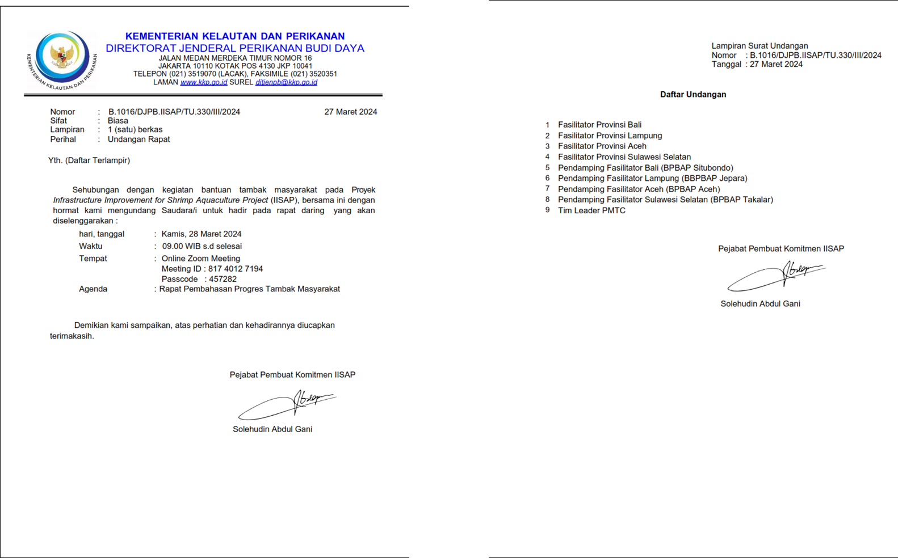
Tahap Konsultasi Bermakna
Surat Undangan (Contoh)

Slide 10
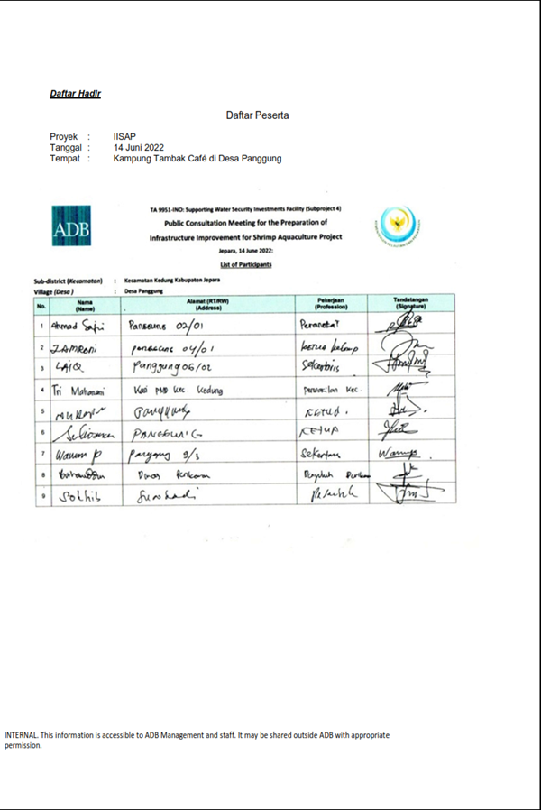
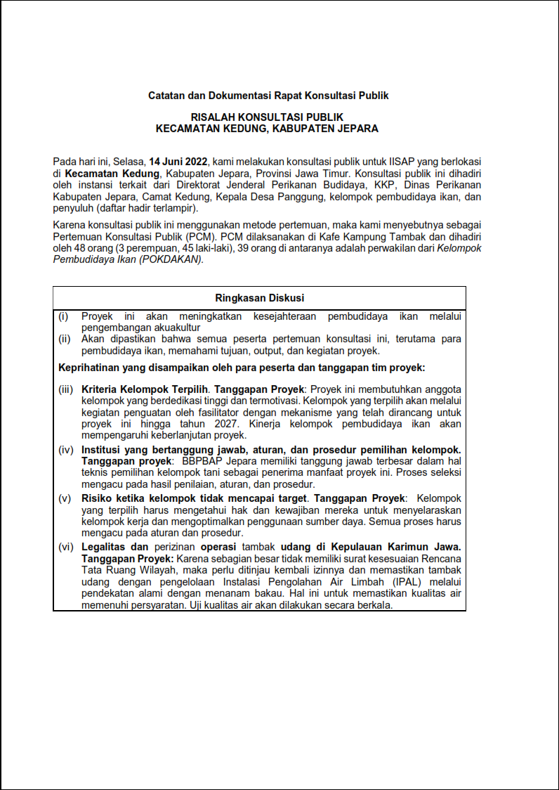
Risalah / Berita Acara & Daftar Hadir

Slide 11
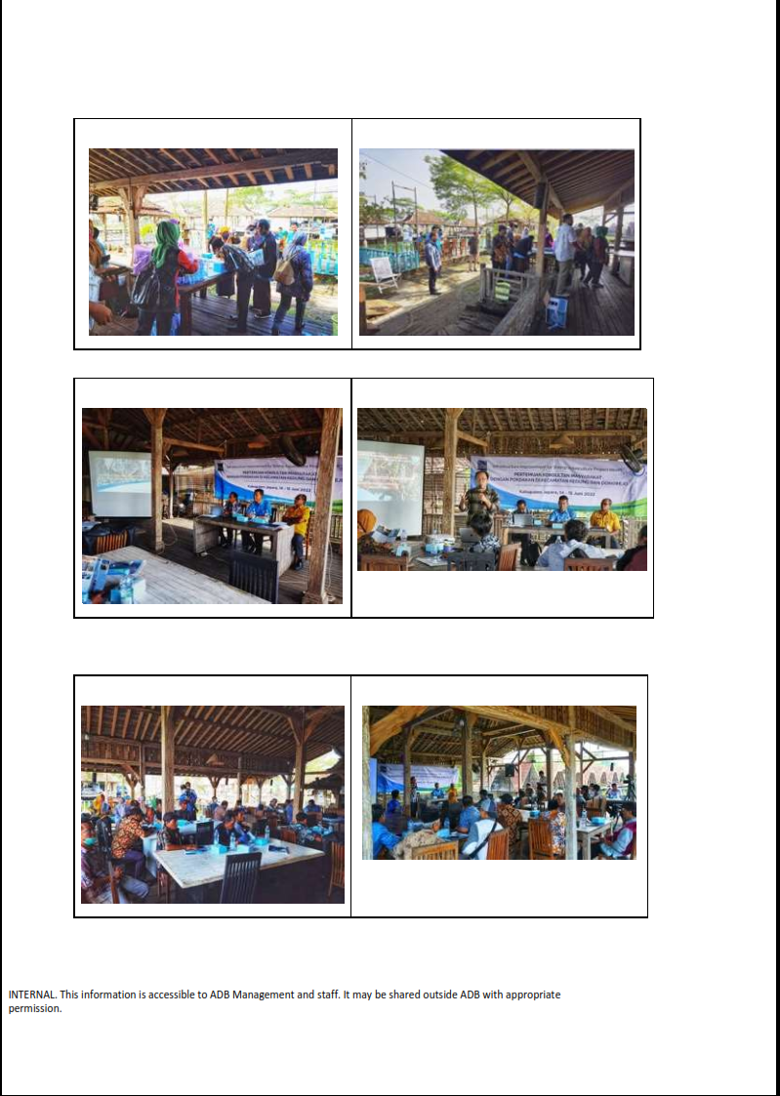
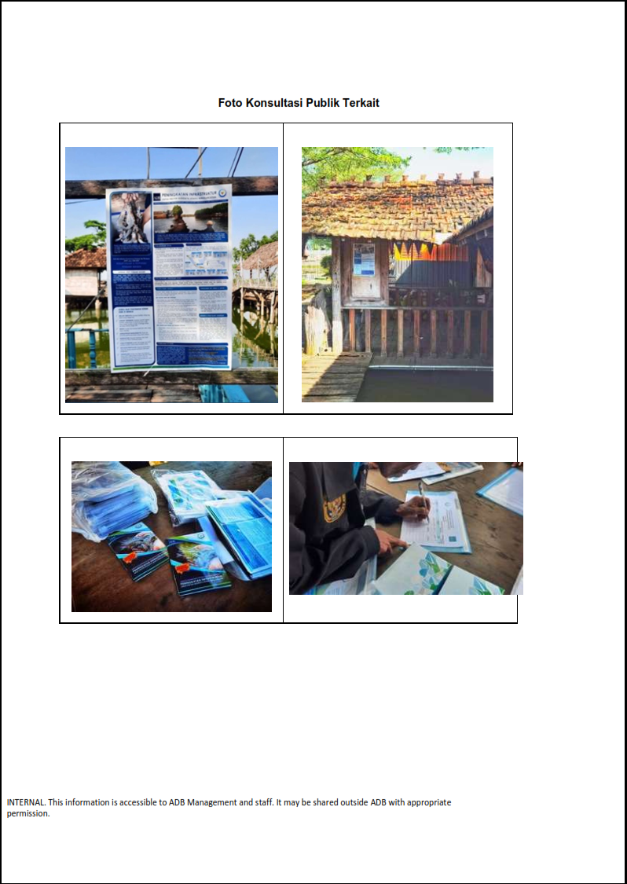
Dokumentasi Kegiatan

Slide 12
8. Mekanisme Penanganan Keluhan
Keluhan proyek didefinisikan sebagai masalah aktual atau yang dirasakan terkait proyek yang menjadi dasar pengaduan oleh orang yang terkena dampak
Dilakukan secara langsung dan tidak langsung, secara langsung yaitu melapor ke Tim Lapangan, Konsultan Teknik Regional,Fasilitator, Pokdatan, Kepala Desa, Masyarakat Hukum Adat, Asosiasi Perempuan Setempat, Pelaksana Proyek
Selanjutnya, keluhan keluhan yang ada akan didata dan diakomodir

Slide 13
Prinsip Penanganan Keluhan /Penyelesaian Sengketa
Warga Terdampak Proyek dapat menyampaikan keluhan tanpa biaya, secara lisan maupun melalui media alternatif yang berbeda-beda, yang tersedia di tingkatan yang berbeda, dan/atau ditujukan ke alamat khusus untuk menangani keluhan.
Warga Terdampak Proyek akan diberikan akses, perlakuan yang adil dan tanpa tekanan dalam rangka menindaklanjuti keluhan dan penyelesaian perselisihan, terlepas dari daerah asal, agama, dan kependudukan mereka.

Slide 14
3) Tindak lanjut keluhan dan penyelesaian perselisihan akan dibuat berdasarkan persetujuan dari semua pihak yang terlibat dalam proses konsultasi yang sesuai yang difasilitasi oleh tim yang kompeten dan dapat dipercaya;
4) Sistem penanganan keluhan akan mempertahankan prinsip yang objektif, transparan, dan adil dengan membentuk Tim Penasehat Independen yang akan bersedia membantu pada semua unit penanganan keluhan;

Slide 15
Diagram Alir Penanganan Keluhan IISAP
Data Belum Lengkap (10 Hari untuk diperbaiki)
Keluhan
Media
Formulir Keluhan
Telepon/Call Centre
SMS
Whatsapp
internet
Konsultan Teknik Regional,Fasilitator, Pokdakan, Kepala Desa, Masyarakat Hukum Adat/Tokoh Adat, Asosiasi Perempuan Setempat, Pelaksana Proyek
No
Administrator di Balai /UPT
(Masukan dan Verifikasi keluhan dalam 3 hari )
Dinas Kelautan dan Perikanan
Koordinasi
GRC / TPP in Balai /UPT
Menerima, memverikasi, Menetapkan Kategori, Menindaklanjuti Keluhan
No
Maksimal Dalam 5 hari (Normatif)
Maksimal 14 hari (tidak Memerlukan Pemeriksaan lapangan)
Maksimal 60 Hari Bila Memerlukan Pengawasan dan pemeriksaan Lapangan
Sekretariat KKP

Slide 16
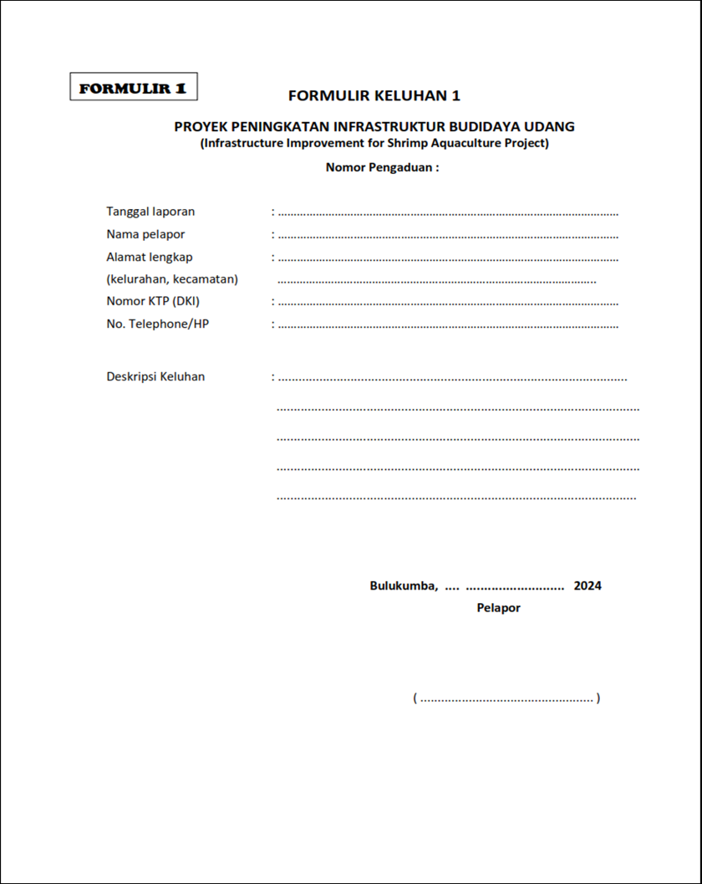
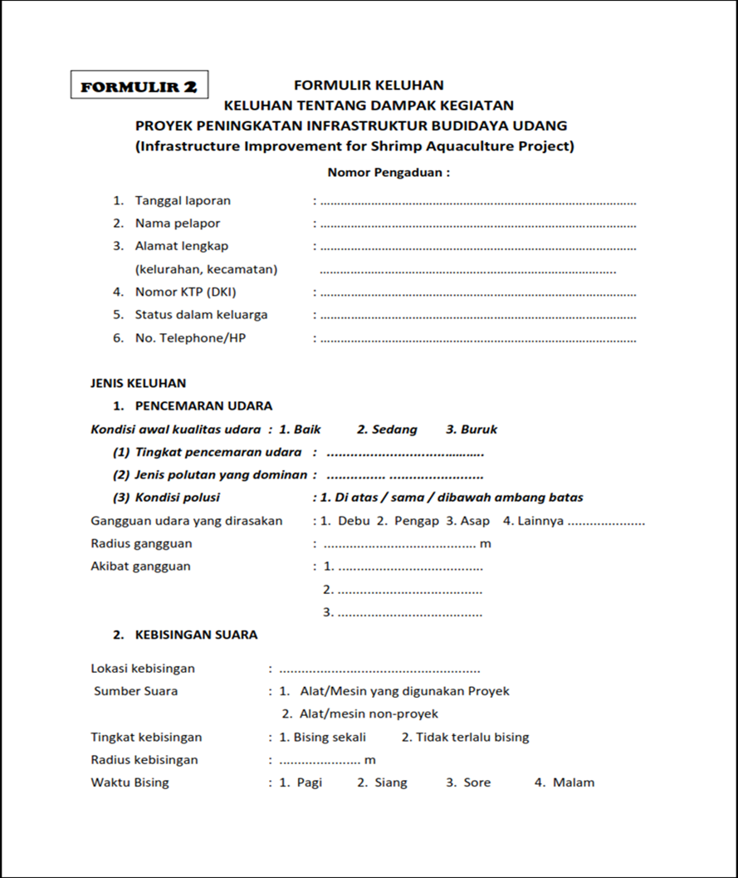
Form Pengaduan

Slide 17
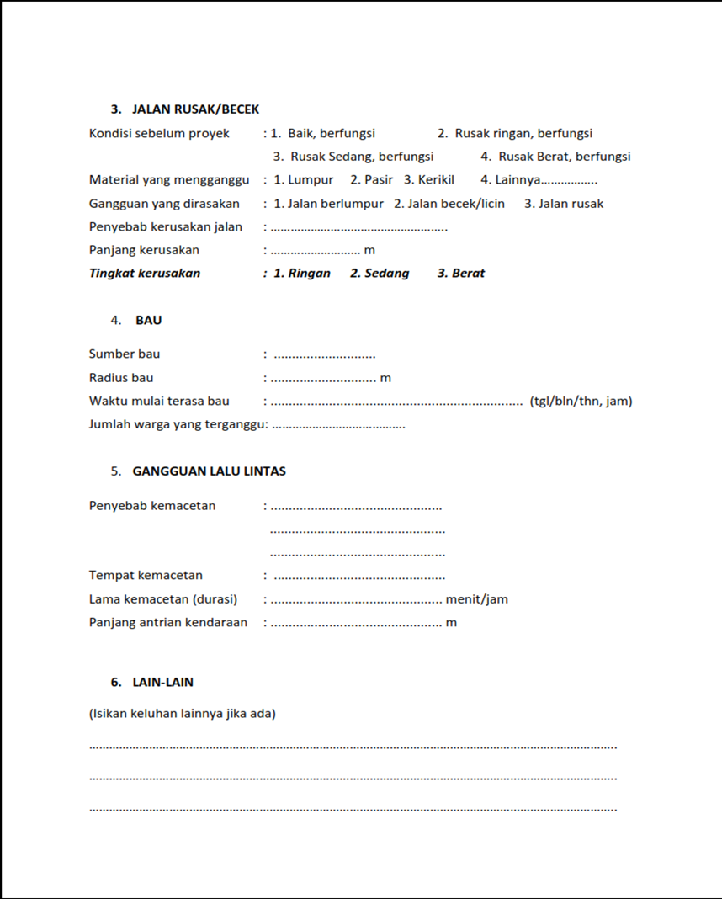
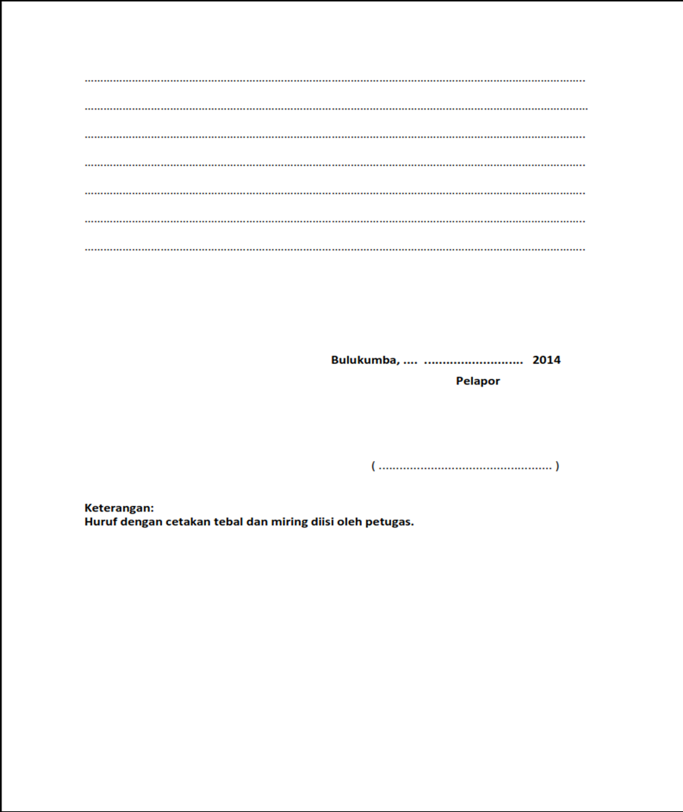
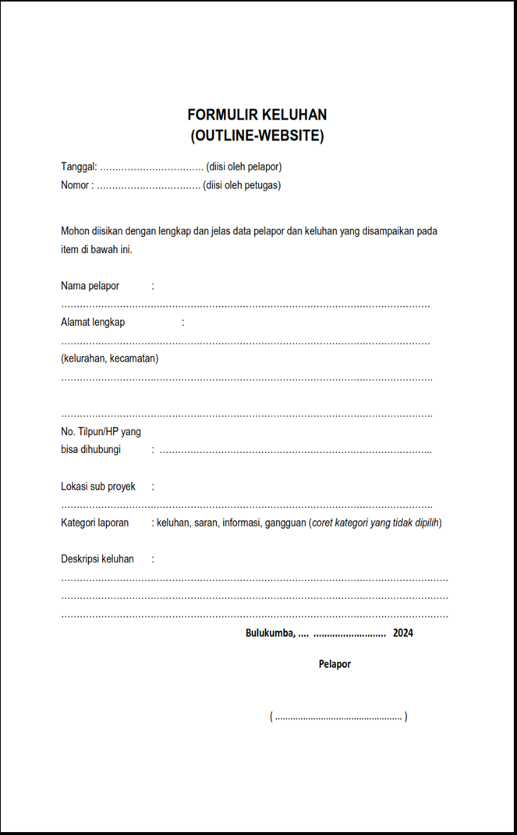

Slide 18
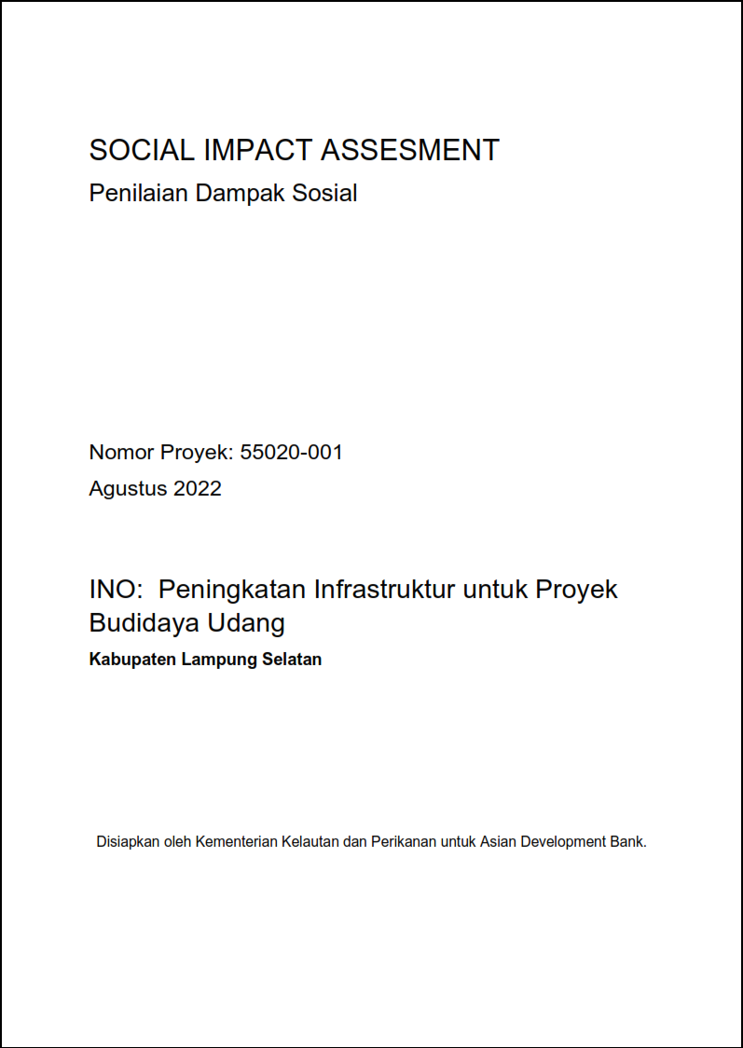
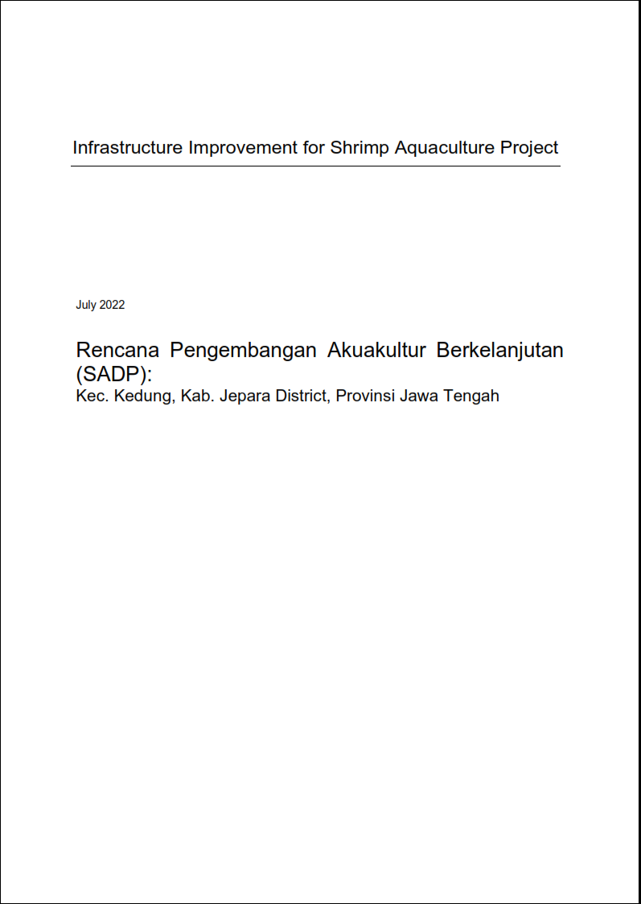
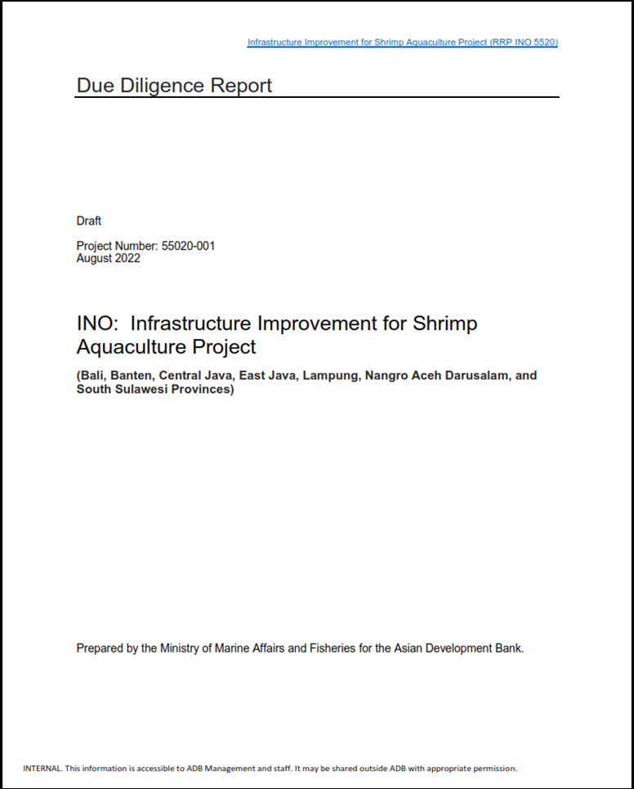
9. Contoh Pelaporan

Slide 19
TERIMA KASIH

